Slide 1


遮挡剔除映射算法研究进展
部门：游戏中心开发部
作者：孙伟 s30035957
日期：2024/11/21

Slide 2
当前方向
Unreal Engine 遮挡算法——UE5 Demo
UE5 剔除方法
UE5 渲染的原理
UE5 获取渲染物体、顶点、三角形与包围盒统计信息
UE5 遮挡算法的代码理解
Intel遮挡算法
算法复现
Nanite研究

Slide 3
基本概念
类型 | 解析
UWorld | 代表了一个游戏世界，可以加载和卸载多个关卡（Level）。
ULevel | 是 UWorld 中的一个具体关卡，存储了特定场景中的所有 Actor（例如角色、建筑物、物体等）和 Component（如灯光、材质等）。每个关卡代表了一个可以加载的“区域”，例如一个城市、一个房间或一个地图。
USceneComponent | 场景组件，是所有可以被加入到场景的物体的父类，比如灯光、模型、雾等。
UPrimitiveComponent | 图元组件，是所有可渲染或拥有物理模拟的物体父类。是CPU层裁剪的最小粒度单位，比如UCameraComponent可以加入到场景但不会被渲染，不属于图元。
ULightComponent | 光源组件，是所有光源类型的父类。
FScene | 是UWorld在渲染模块的代表。只有加入到FScene的物体才会被渲染器感知到。渲染线程拥有FScene的所有状态（游戏线程不可直接修改）。
FPrimitiveSceneProxy | 图元场景代理，是UPrimitiveComponent在渲染器的代表，镜像了UPrimitiveComponent在渲染线程的状态，用于告知渲染器如何渲染该组件，例如使用的材质、渲染设置、是否启用某些渲染效果（如阴影、透明度等）。
FPrimitiveSceneInfo | 渲染器内部状态，表示一个 UPrimitiveComponent 在渲染模块中的详细信息。它不仅仅包括渲染设置，还包含具体的渲染数据，如几何信息（顶点、索引、网格数据等），并且用于物体渲染时的实际操作。
FSceneView | 描述了FScene内的单个视图（view），一个 FScene 可以有多个 FSceneView，每个视图对应一个摄像机的视角。每一帧都会创建新的view实例。
FViewInfo | view在渲染器的内部代表，只存在渲染器模块，引擎模块不可见。
FSceneViewState | 存储与视图相关的渲染器私有信息，这些信息在多个帧之间保持一致。它跨帧存储渲染器的状态，例如摄像机位置、视锥体等。在Game实例，每个ULocalPlayer拥有一个FSceneViewState实例。
FSceneRenderer | 每帧都会被创建的对象，封装了帧间的临时数据和渲染过程。它是渲染流程的核心。下派生FDeferredShadingSceneRenderer（延迟着色场景渲染器）和FMobileSceneRenderer（移动端场景渲染器），分别代表PC和移动端的默认渲染器。

Slide 4
引擎的编译和安装
不能通过Epic商城下载， 否则只能看到源码，但是无法编译
git clone --branch=release --depth=1 https://github.com/EpicGames/UnrealEngine.git
cd .\UnrealEngine\
.\Setup.bat
GenerateProjectFiles.bat
通过Rinder打开Default.uprojectdirs即可（前提要有VS编译环境）: UE官网教程

Slide 5
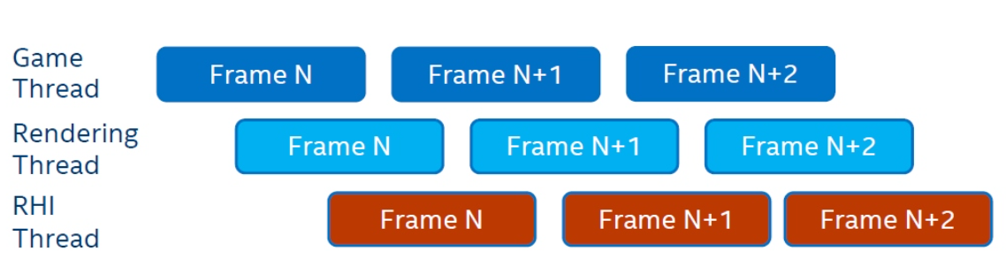
多线程渲染

Slide 6
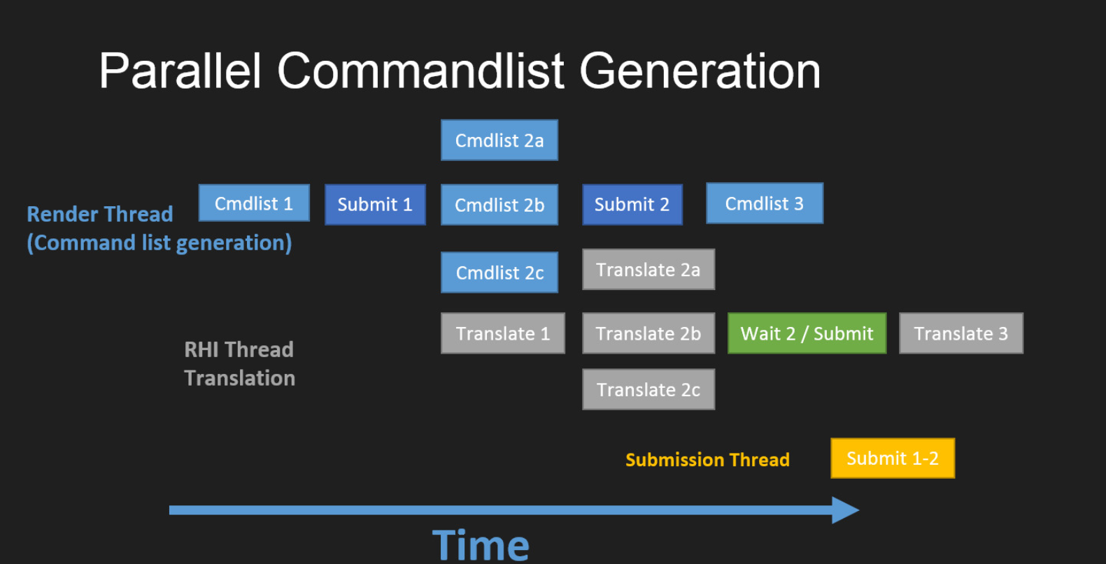
并行渲染

Slide 7
多线程初始化
FEngineLoop::PreInit
FEngineLoop::PreInitPreStartupScreen
获取当前线程id, 存储到全局变量中
设置游戏线程数据
将当前线程附加到TaskGraph.
FEngineLoop::PreInitPostStartupScreen
初始化渲染进程
启动渲染进程
创建RHI线程
创建渲染线程

Slide 8
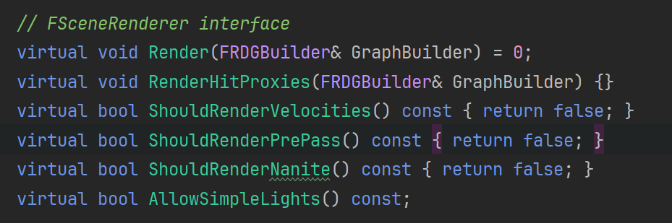
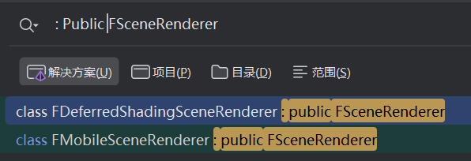
游戏线程与渲染线程交互
UGameEngine::Tick
重绘视口
触发视口的绘制逻辑
准备渲染数据，生成 FSceneViewFamily
根据摄像机的状态视图信息，生成 FSceneView
启动整个渲染流程，将渲染结果输出到屏幕
更新与场景相关的数据和状态
创建适当的 FSceneRenderer
将渲染任务提交到渲染线程执行
处理渲染任务
执行渲染操作
游戏线程
渲染线程
ENQUEUE_RENDER_COMMAND(FDrawSceneCommand)

Slide 9
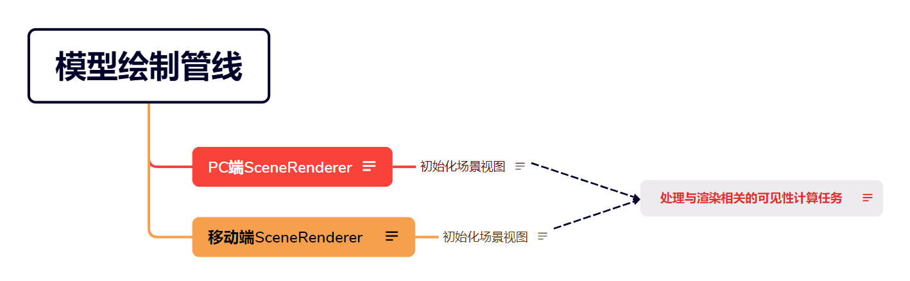
模型绘制管线

Slide 10
可见性计算
日志打印：GEngine->AddOnScreenDebugMessage(0, 5.0f, FColor::Red, FString::Printf(TEXT("RendererOutput: %d"), (int32)RendererOutput));

